Slide 2
24
Règles du jeu et arbitrage
24/11/2021
USBSH
U13
Tenir le rôle d’arbitre central et assistant
L’objectif était que chaque joueur tienne le rôle d’arbitre central et d’arbitre assistant. Le but du jeu, un match entre deux équipes où il fallait marquer dans un des deux buts (cf photo ci-après). Deux arbitres assistants pour commencer, un de chaque côté (dans la zone délimitée) s’occupant que d’une seule moitié de terrain.
Ils ont signalé (à l’aide du drapeau) : Les fautes - les hors jeux - les sorties de balle - … , auprès de l'arbitre central qui sifflait ensuite (avec la particularité de signaler les hors-jeu pour les 2 équipes dans le même camp).
Les arbitres changeaient toutes les 3 minutes.
Bilan positif de l’atelier, les joueurs ont respectés le rôle d’arbitre et ont su prendre de bonnes décisions selon les éducateurs.

Slide 3
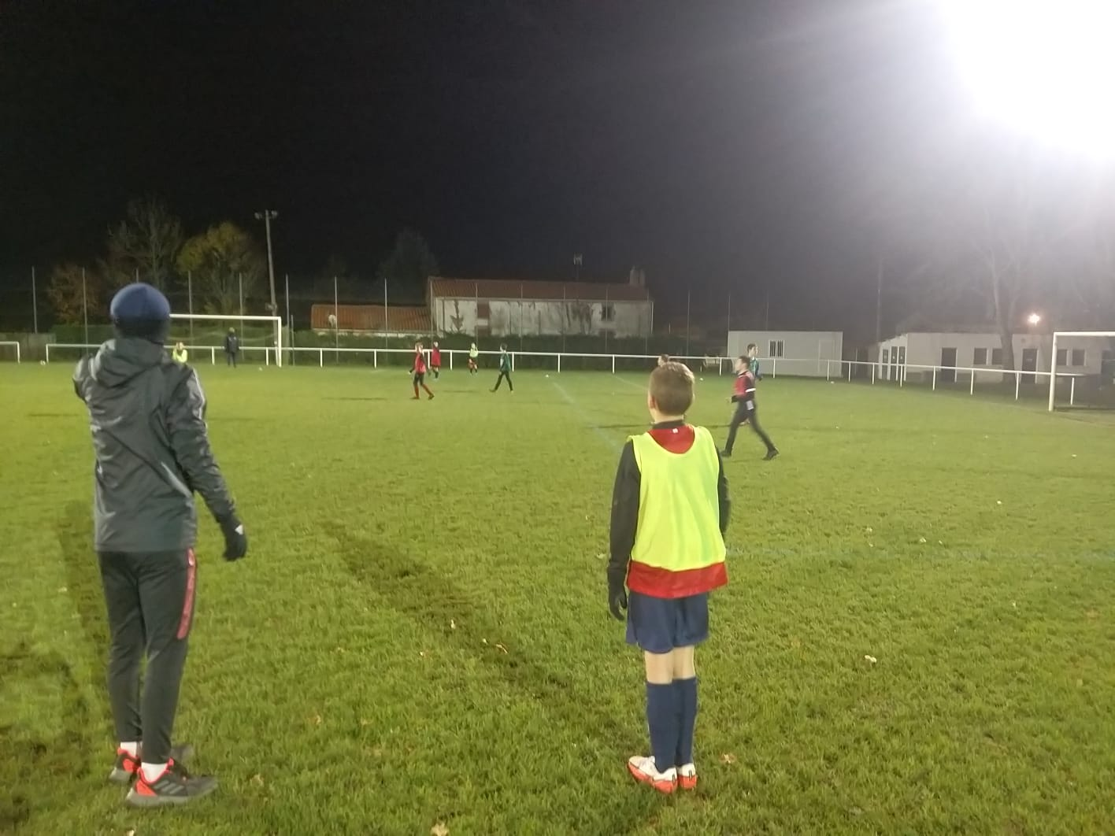
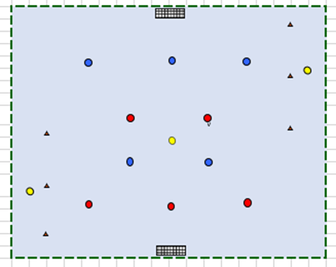
Noé Debrabandere, joueur U12, concentré sur le placement des joueurs

